Slide 1

App Widgets
Gi Sook Jung, Ph.D
School of Computer Science and Engineering
College of IT Engineering, KNU

Slide 2
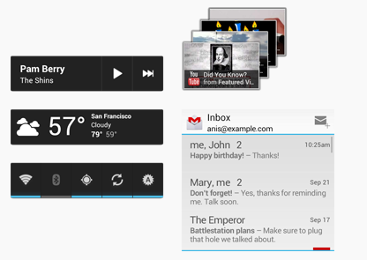

App Widgets
앱위젯
  Home Screen 상에 위젯의 형태로 노출이 되는 App
참고
  앱위젯 UI 가이드라인:
  http://developer.android.com/intl/ko/guide/practices/ui_guidelines/widget_design.html
  앱위젯 문서:
  http://developer.android.com/intl/ko/guide/topics/appwidgets/index.html

Slide 3
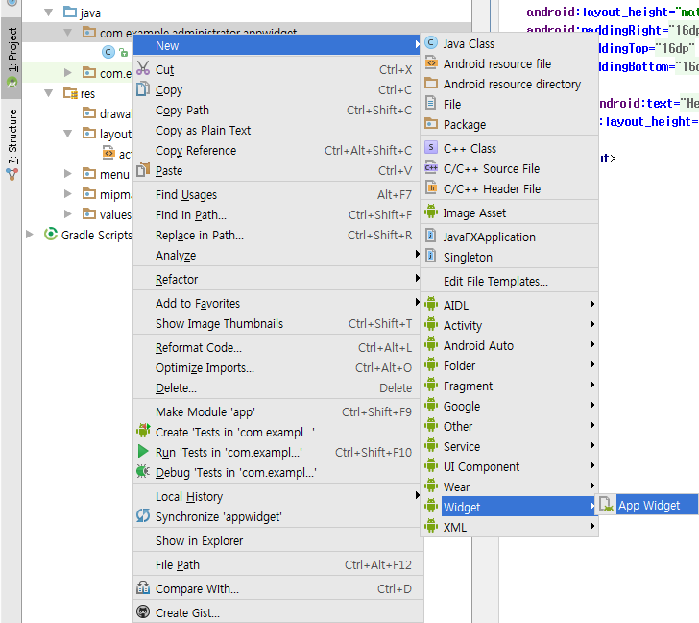
App Widgets
[App Widget] 템플릿을 이용하여 MyappWidgetProvider.java 생성

Slide 4
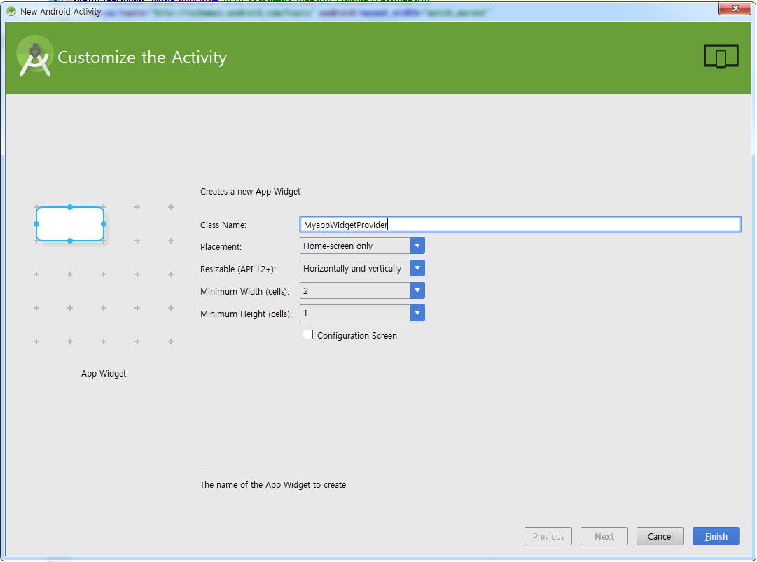
App Widgets
[App Widget] 템플릿을 이용하여 MyappWidgetProvider.java 생성
Minimum Width를 2로 설정

Slide 5
Manifest
AndroidManifest.xml 에 자동으로 다음 코드가 입력되어 있음
<receiver android:name=".MyappWidgetProvider" >
<intent-filter>
<action android:name="android.appwidget.action.APPWIDGET_UPDATE" />
</intent-filter>
<meta-data
android:name="android.appwidget.provider"
android:resource="@xml/myapp_widget_provider_info" />
</receiver>

Slide 6
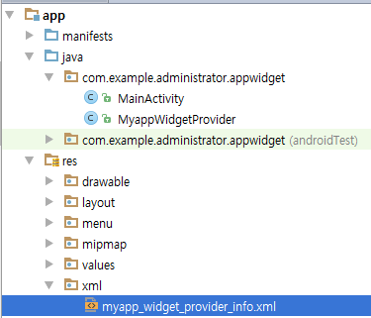
Metadata
AppWidget
/res/xml/myapp_widget_provider_info.xml
자동으로 metadata 생성됨

Slide 7
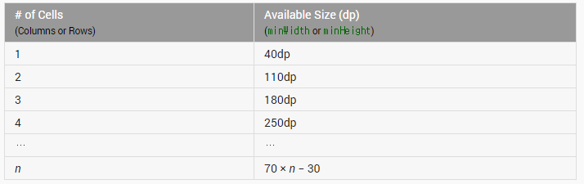
Metadata
AppWidget
/res/xml/myapp_widget_provider_info.xml
<?xml version="1.0" encoding="utf-8"?>
<appwidget-provider xmlns:android=http://schemas.android.com/apk/res/android
android:initialKeyguardLayout="@layout/myapp_widget_provider">
android:initialLayout="@layout/myapp_widget_provider"
android:minHeight="40dp"
android:minWidth=“110dp“
android:previewImage="@mipmap/ic_launcher"
android:resizeMode="horizontal|vertical"
android:updatePeriodMillis=“1000"
android:widgetCategory="home_screen"
</appwidget-provider>
http://developer.android.com/guide/practices/ui_guidelines/widget_design.html
Notes:
순서는 안드로이드 스튜디오 2.x 버전 기준으로 맞춰주었다.

Slide 8
Layout
AppWidget
/res/layout/myapp_widget_provider.xml
<?xml version="1.0" encoding="utf-8"?>
<LinearLayout
xmlns:android="http://schemas.android.com/apk/res/android"
android:layout_width="match_parent"
android:layout_height="match_parent"
android:background="@drawable/button" >
<ImageView
android:layout_width="70dp“
android:layout_height="match_parent"
android:id="@+id/imageView1"
android:src="@drawable/heart1"/>
<TextView
android:layout_width="match_parent"
android:layout_height="match_parent"
android:id="@+id/textView1"
android:text="Widget실습\n모바일앱 \n프로그래밍"
android:textColor="@android:color/black" />
</LinearLayout>
Notes:
슬라이드 15번까지 수행 시 위젯은 Count: 숫자 형태로 나온다.
진행상 쓸모없는 슬라이드 이지만, 슬라이드 9번의 Button 이미지를 배경으로 하여 말풍선 등을 작성시에 도움이 되는 예제기에 남겨두었다.

Slide 9
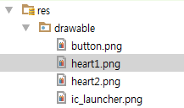



Bitmap 추가
AppWidget
Button.png
heart1.png
heart2.png
Notes:
위 png 파일들은 Bitbucket에 업로드 되어있음 (LectureNote Repository)

Slide 10
AppWidgetProvider
AppWidget
MyappWidgetProvider.java
public class MyappWidgetProvider extends AppWidgetProvider {
@Override
public void onUpdate(Context context, AppWidgetManager appWidgetManager,
int[] appWidgetIds) {
super.onUpdate(context, appWidgetManager, appWidgetIds);
}
}
앱위젯에서 발생하는 방송 이벤트
  onUpdate: 업데이트가 발생했을 때. updatePeriodMillis에서 지정한 시간마다 호출
  onDeleted: 앱위젯이 홈스크린에서 삭제될 때.
  onEnabled: 최초 추가될 때 한번 호출. 두 개를 추가한다면 가장 처음 한번만 호출
  onDisabled: 마지막 삭제될 때 한번 호출. 두 개가 있었다면 마지막 하나가 삭제될 때

Slide 11
AppWidget 구조
Widget Provider
AndroidManifest.xml
Widget View Layout
(xml)
Widget Provider Info
(xml)
Initial Layout

Slide 12
내용 업데이트
AppWidget
MyappWidgetProvider.java
// 여러 앱위젯들의 카운트를 보관하기 위한 해쉬맵
private static HashMap<Integer, Integer> mCountMap =
new HashMap<Integer, Integer>();
// 특정 앱위젯(ID 번호로 구분)의 카운트 내용을 갱신
public static void updateCount(String packageName,
AppWidgetManager appWidgetManager, int appWidgetId) {
// 카운트 얻기
Integer count = mCountMap.get(appWidgetId);
if (count == null)
count = 0;
// 출력 내용 작성
String output;
output = "Count: " + count;
int resid;
if ((count % 2) == 0)
resid = R.drawable.heart2;
else
resid = R.drawable.heart1;

Slide 13
내용 업데이트
AppWidget
MyappWidgetProvider.java
// 카운트 증가 후 보관
count++;
mCountMap.put(appWidgetId, count);
// 앱위젯의 화면 구성 설정
RemoteViews views = new RemoteViews(packageName,
R.layout.myapp_widget_provider);
views.setImageViewResource(R.id.imageView1, resid);
views.setTextViewText(R.id.textView1, output);
// 관리자에게 업데이트를 지시
appWidgetManager.updateAppWidget( appWidgetId, views );
}

Slide 14
내용 업데이트
AppWidget
MyappWidgetProvider.java
@Override
public void onReceive(Context context, Intent intent) {
Log.i("AndroidRuntime", "MyAppWidgetProvider.onReceive");
super.onReceive(context, intent);
}
@Override
public void onEnabled(Context context) {
Log.i("AndroidRuntime", "MyAppWidgetProvider.onEnabled");
super.onEnabled(context);
}
@Override
public void onUpdate(Context context, AppWidgetManager appWidgetManager, int[] appWidgetIds) {
Log.i("AndroidRuntime", "MyAppWidgetProvider.onUpdate");
// 업데이트가 발생한 모든 앱위젯
for (int appWidgetId : appWidgetIds) {
// 카운트 갱신
updateCount(context.getPackageName(), appWidgetManager, appWidgetId);
}
super.onUpdate(context, appWidgetManager, appWidgetIds);
}

Slide 15
내용 업데이트
AppWidget
MyappWidgetProvider.java
@Override
public void onDeleted(Context context, int[] appWidgetIds) {
Log.i("AndroidRuntime", "MyAppWidgetProvider.onDeleted");
super.onDeleted(context, appWidgetIds);
}
@Override
public void onDisabled(Context context) {
Log.i("AndroidRuntime", "MyAppWidgetProvider.onDisabled");
super.onDisabled(context);
}
}

Slide 16
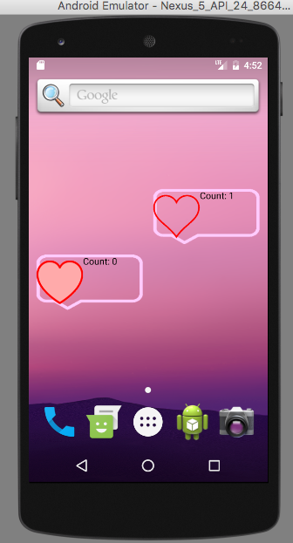
내용 업데이트
Notes:
우상단 위젯은 생성한지 30분이 지난 것
좌하단 위젯은 생성한지 30분이 되지 않은 것

Slide 17
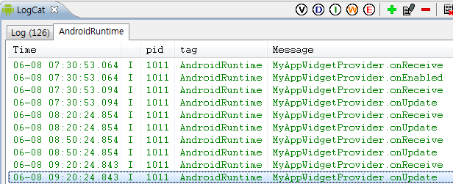
내용 업데이트
30분
30분
업데이트 주기
  updatePeriodMillis 속성에는 1초를 지정했지만 실제로는 30분 단위로 업데이트
  구글에서 정해놓은 최소 업데이트 시간 설정 때문이다.
Notes:
실수로 실제 시간 Runtime을 캡쳐하지 못하여 15년 이미지로 대체하였다.

Slide 18
임의의 주기로 업데이트
AppWidget
/res/xml/myapp_widget_provider_info.xml
<?xml version="1.0" encoding="utf-8"?>
<appwidget-provider xmlns:android="http://schemas.android.com/apk/res/android"
android:minWidth=“110dp" android:minHeight="40dp"
android:updatePeriodMillis=“1000"
android:previewImage="@mipmap/ic_launcher"
android:initialLayout="@layout/myapp_widget_provider"
android:resizeMode="horizontal|vertical"
android:widgetCategory="home_screen"
android:initialKeyguardLayout="@layout/myapp_widget_provider">
</appwidget-provider>
updatePeriodMillis 속성을 “0”으로 지정하면
화면이 잠금 모드에서 해제될 때만 업데이트 수행

Slide 19
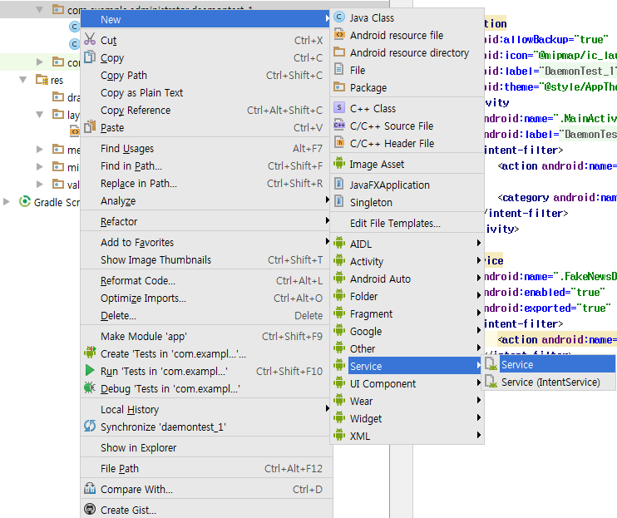
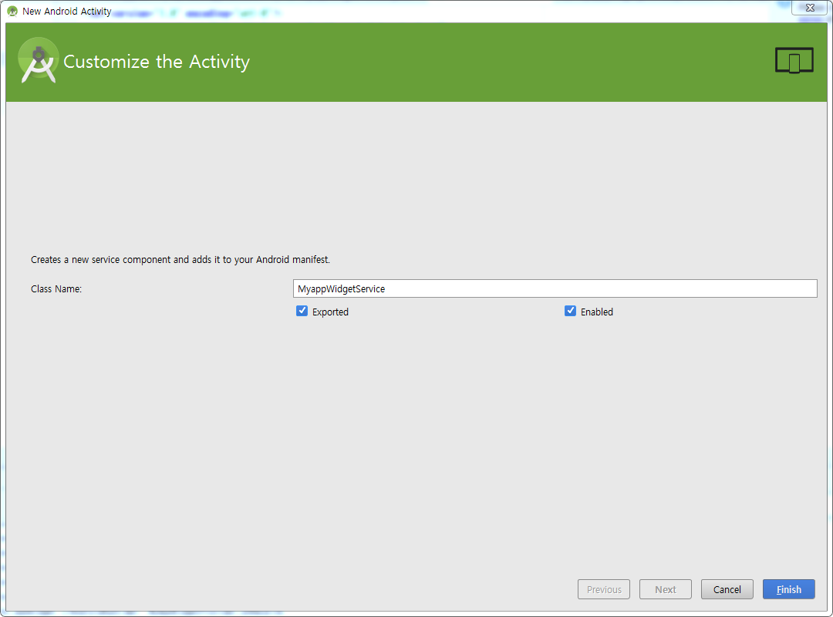
임의의 주기로 업데이트
업데이트용 서비스 추가
  MyappWidgetService.java

Slide 20
임의의 주기로 업데이트
업데이트용 서비스 추가
  AndroidManifest.xml
<service
android:name=".MyappWidgetService"
android:enabled="true"
android:exported="true" >
<intent-filter>
<action android:name="android.appwidget.action.APPWIDGET_UPDATE"/>
</intent-filter>
</service>

Slide 21
임의의 주기로 업데이트
AppWidget
MyappWidgetService.java
public class MyappWidgetService extends Service {
public static final String UPDATE = "Update MyappWidget";
@Override
public void onStart(Intent intent, int startId) {
String command = intent.getAction();
int appWidgetId =
intent.getExtras().getInt(AppWidgetManager.EXTRA_APPWIDGET_ID);
AppWidgetManager appWidgetManager =
AppWidgetManager.getInstance(getApplicationContext());
if (command.equals(UPDATE)) {
MyappWidgetProvider.updateCount(
getApplicationContext().getPackageName(),
appWidgetManager, appWidgetId);
}
super.onStart(intent, startId);
}
@Override
public IBinder onBind(Intent intent) {
return null;
}}

Slide 22
임의의 주기로 업데이트
MyappWidgetService
  서비스는 시작되는 순간 앱위젯의 업데이트를 호출하고 종료
MyappWidgetProvider
  서비스를 시작시키기 위해 알람을 사용
  알람은 서비스 시작용 PendingIntent를 수행
  Intent는 갱신하고자 하는 앱위젯의 ID를 포함

Slide 23
임의의 주기로 업데이트
AppWidget
MyappWidgetProvider.java
public static PendingIntent makeUpdateAction(Context context,
String command, int appWidgetId) {
  // 앱위젯ID를 가진 인텐트 생성
  Intent active = new Intent(context, MyappWidgetService.class);
  active.setAction(command);
  active.putExtra(AppWidgetManager.EXTRA_APPWIDGET_ID, appWidgetId);
  // 생성된 인텐트를 Unique하게 만들어 주기 위해서 Uri를 추가
  // 실제로는 사용되지 않는 부가 정보이지만 Uri를 추가함으로 해서
  // 해당 앱위젯ID의 유일한 인텐트로 만들어줄 수 있다.
  // 이 코드가 주석처리된다면 복수개의 앱위젯 중
  // 마지막에 추가된 위젯만 갱신되는 결과를 보인다.
  Uri data = Uri.withAppendedPath(
  Uri.parse("myappwidgetservice://widget/id/#" + command + appWidgetId),
  String.valueOf(appWidgetId));
  active.setData(data);
  // 업데이트 서비스를 구동시키기 위한 펜딩인텐트 생성
  PendingIntent action = PendingIntent.getService(
  context, 0, active, PendingIntent.FLAG_UPDATE_CURRENT);
return action;
}

Slide 24
임의의 주기로 업데이트
AppWidget
MyappWidgetProvider.java
public static void setAlarm(Context context,
int updateInterval, PendingIntent action) {
AlarmManager alarmManager = (AlarmManager)
context.getSystemService(Context.ALARM_SERVICE);
if (updateInterval > 0) {
// 주어진 갱신 주기마다 반복적인 알람 추가
alarmManager.setRepeating(AlarmManager.ELAPSED_REALTIME,
SystemClock.elapsedRealtime(), updateInterval, action);
} else {
// 알람 제거
alarmManager.cancel(action);
}
}

Slide 25
임의의 주기로 업데이트
AppWidget
MyappWidgetProvider.java
// 여러 앱위젯들의 업데이트 인텐트를 보관하기 위한 해쉬맵
private static HashMap<Integer, PendingIntent> mActionMap;
// 갱신 주기
public static int mUpdateInterval;
@Override
public void onEnabled(Context context) {
Log.i("AndroidRuntime", "MyAppWidgetProvider.onEnabled");
// 앱위젯이 최초 추가될 때 인텐트용 해쉬맵 생성
mActionMap = new HashMap<Integer, PendingIntent>();
// 기본 갱신 주기는 1초
mUpdateInterval = 1000;
super.onEnabled(context);
}

Slide 26
임의의 주기로 업데이트
AppWidget
MyappWidgetProvider.java
@Override
public void onUpdate(Context context, AppWidgetManager appWidgetManager, int[] appWidgetIds) {
Log.i("AndroidRuntime", "MyAppWidgetProvider.onUpdate");
// 업데이트가 발생한 모든 앱위젯
for (int appWidgetId : appWidgetIds) {
// 카운트 갱신
updateCount(context.getPackageName(), appWidgetManager, appWidgetId);
// 갱신 타이머 등록
PendingIntent action;
action = mActionMap.get(appWidgetId);
if (action == null) {
action = makeUpdateAction(context, MyappWidgetService.UPDATE, appWidgetId);
mActionMap.put(appWidgetId, action);
setAlarm(context, mUpdateInterval, action);
}
}
super.onUpdate(context, appWidgetManager, appWidgetIds);
}

Slide 27
임의의 주기로 업데이트
AppWidget
MyappWidgetProvider.java
@Override
public void onDeleted(Context context, int[] appWidgetIds) {
Log.i("AndroidRuntime", "MyAppWidgetProvider.onDeleted");
// 제거가 진행되는 모든 앱위젯
for (int appWidgetId : appWidgetIds) {
// 갱신 타이머 해제
PendingIntent action = mActionMap.get(appWidgetId);
if (action != null) {
setAlarm(context, 0, action);
mActionMap.remove(appWidgetId);
}
}
super.onDeleted(context, appWidgetIds);
}
@Override
public void onDisabled(Context context) {
Log.i("AndroidRuntime", "MyAppWidgetProvider.onDisabled");
// 모든 앱위젯이 제거되면 실행중인 서비스 중지
context.stopService(new Intent(context,MyappWidgetService.class));
// 인텐트용 해쉬맵 제거
mActionMap.clear();
mActionMap = null;
super.onDisabled(context);
}

Slide 28
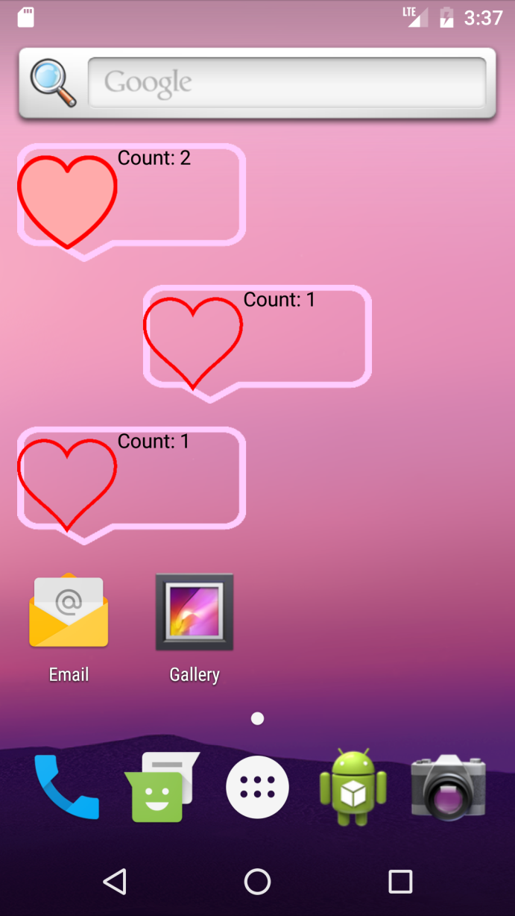
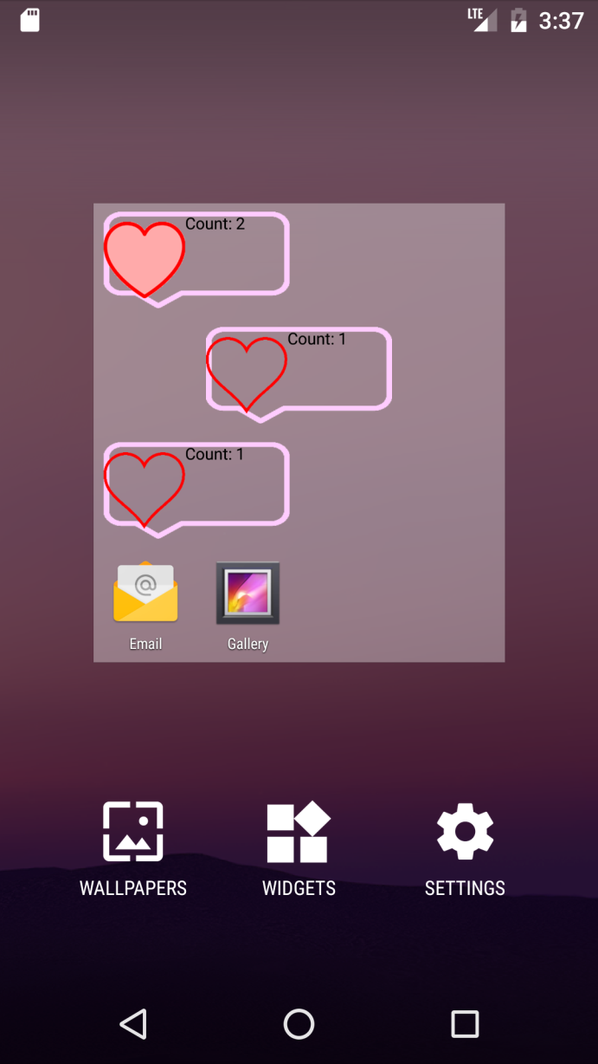
임의의 주기로 업데이트
Notes:
왼쪽은 위젯을 시간차를 두고 계속 생성하는 형태로 배치하면 Count의 차이를 볼 수 있다.
오른쪽은 위젯을 설정하는 방법이다.
API 24 버전 AVD 기준 (실행 시, active_main.xml이 실행되는데 무시하고 위와 같이 위젯을 설정하면 된다.)

Slide 29


